Slide 1

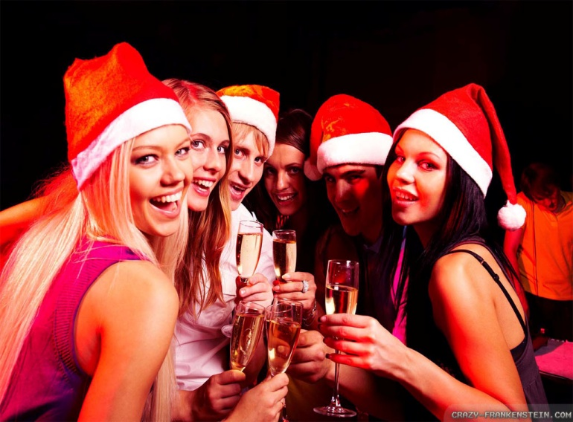

Новогодняя развлекательная программа
Канун Нового Года 31 Декабря
INTERNATIONAL NIGHT
ِِِِ
Терраса главного ресторана
Начало праздничной программы в 20:00
20:00-20:30 Легкая музыка от нашего Диджея
20:30- 21:15 Живая музыка в исполнении “AHMED SAMI”
21:30-22:00 Шоу Танец живота
22:00-22:30 Живая музыка в исполнении “AHMED SAMI”
22:30-23:10 INTERNATIONAL шоу от анимационной команды
23:15- 00:00 Живая музыка в исполнении “AHMED SAMI”
00:00 Обратный отсчет
00:05 Резидент "ди-джей" MIZA
01:00 Дискотека
Ночной Клуб Норманди II
01:00 Дискотека с ди-джей "Али“

